Slide 1
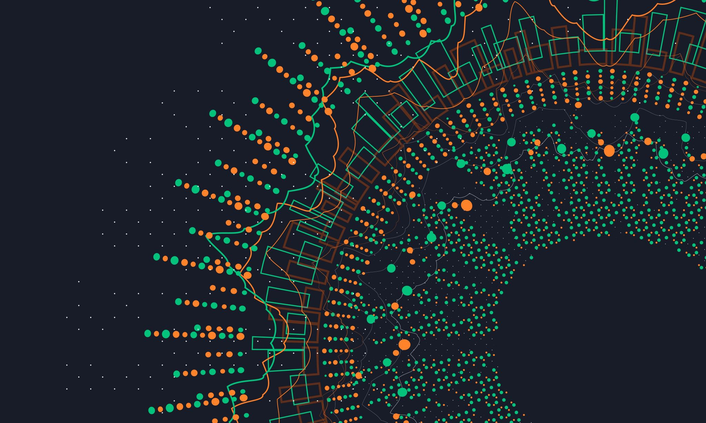
광명사경 2월호
사회적 경제와 기하급수적 기술 발전의 활용

Slide 2
강의 소개
배경 및 목적: 기하급수적 기술을 통해 사회적 가치를 극대화
강의 목표
사회적 기업이 디지털 기술을 효과적으로 활용하는 방법 이해
기하급수적 기술의 주요 트렌드와 영향력 파악
Open ExO 프레임워크를 통한 조직 혁신 학습
실질적인 적용 사례 및 도구에 대한 소개

Slide 3
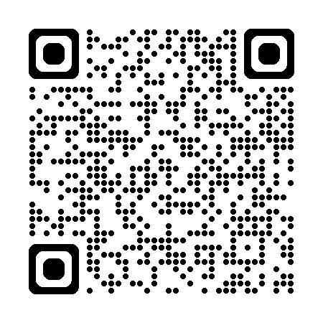

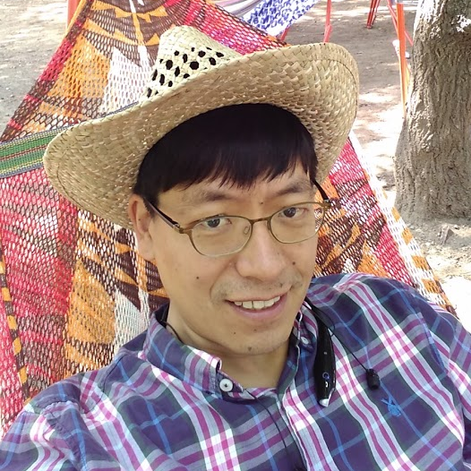
강사소개
현재:
파란두루미주식회사 대표이사
행정사(일반, 외국어번역-영어)
MS MVP(Business Application)
공적개발원조(ODA) 사업가 – ODA 일반자격증(KOICA 발급)
경력:
2025 CES 참가 – 컴퓨터 기반 XR 솔루션
2024 서울시 의회의원 대상 강좌(시의정 활동과 생성형 AI 활용)
2024 서울 양재 AI 허브 시민강좌 (생셩형 AI와 로우코드)
2023, 2024 글로벌 파워플랫폼 부트캠프 공동 주최 및 발표
2022 MS 600, 700 Virtual Training Trainer
2019 사회적협동조합 데브옵스코리아 운영진
2019 서울 챗봇톤 심사위원
2019 Certified RPA Trainer(Automation Anywhere)
관심분야:
인공지능(자연어처리), EduTech, LegalTech, 확장현실(XR, eXtended Reality), 공적개발원조(ODA, Official Development Assistance), 스마트 팜 등
LinkedIn
이인희
참고: Microsoft MVP (Most Valuable Professional)는 Microsoft에서 ＂커뮤니티와 지식을 열정적으로 공유하는 기술 전문가＂에게 수여하는 상입니다. 이 상은 Microsoft과 직접 또는 간접적으로 관련된 다양한 기술 커뮤니티에서 활동하며 기술 전문성을 나누는 사람들에게 수여됩니다. MVP 상은 기술 업계에서 큰 존경을 받으며, 기술 지식을 나누고 제품을 개선하는 데 기여하는 뛰어난 기술 전문가들에게 매우 가치 있는 상입니다. – 출처: MS MVP 페이지 및 소개자료

Slide 4
사회적 기업과 ICT
퀴즈!
ICT란?
디지털 전환의 필요성
코로나19 이후 가속화된 디지털 전환
사회적 기업이 직면한 도전과제: 자원 부족, 기술 접근성 제한
디지털 격차 해소와 포용적 접근의 중요성
ICT 활용의 주요 이점
운영 효율성 향상: 내부 프로세스 최적화 및 자동화
데이터 기반 의사결정: 데이터 수집과 성과 분석을 통한 효과적인 운영
디지털 커뮤니케이션 강화: 시간과 공간의 제한을 극복하여 효율적인 협업

Slide 5
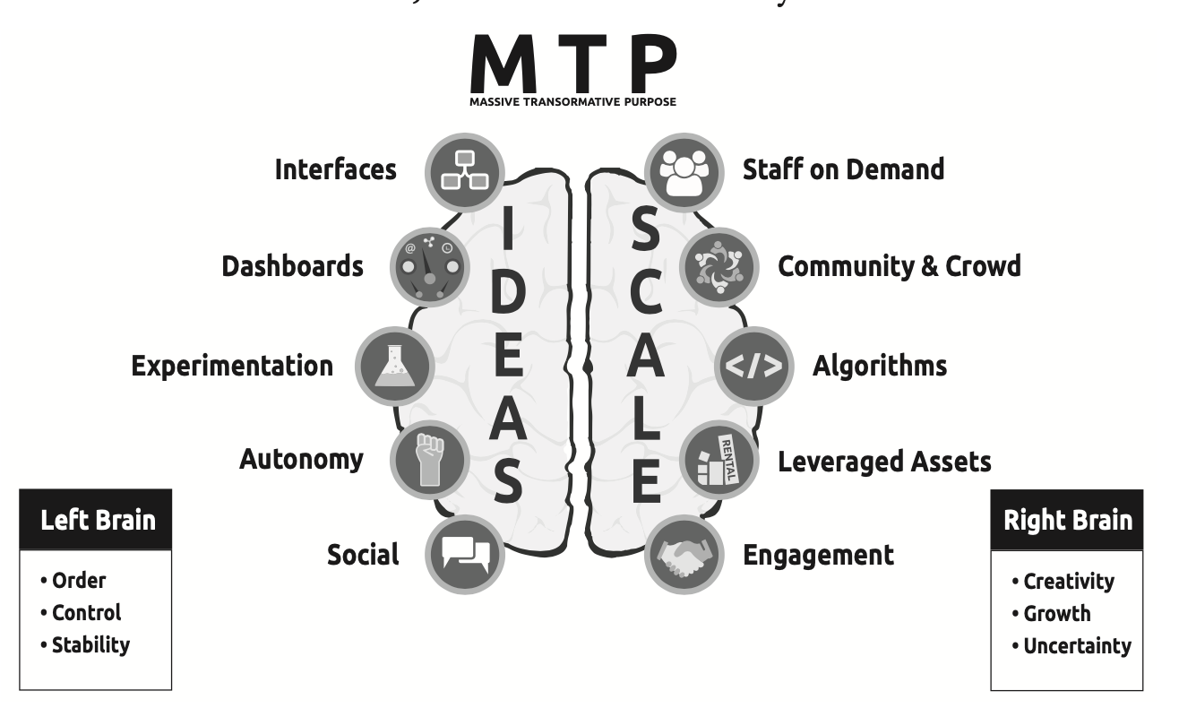
Open ExO 프레임워크
Exponential Organization (ExO) 개념
기하급수적 조직이란? 기존 조직 대비 빠른 성장과 혁신을 추구하는 조직
MTP (Massive Transformative Purpose)
조직이 기하급수적 성장을 통해 사회에 긍정적인 영향을 미치는 핵심 목표
SCALE 속성
Staff on Demand: 유연한 인력 활용
Community & Crowd: 커뮤니티와 대중의 참여
Algorithms: 알고리즘 활용한 데이터 분석
Leveraged Assets: 공유 자원 모델 구축
Engagement: 참여 유도를 위한 인센티브 설계
IDEAS 속성
Interfaces: 사용자 중심 디자인
Dashboards: 실시간 데이터 대시보드
Experimentation: 지속적인 실험과 개선
Autonomy: 분산된 의사결정 구조
Social: 협업 도구 및 소셜 기술 활용
OpenExO 기초과정

Slide 6
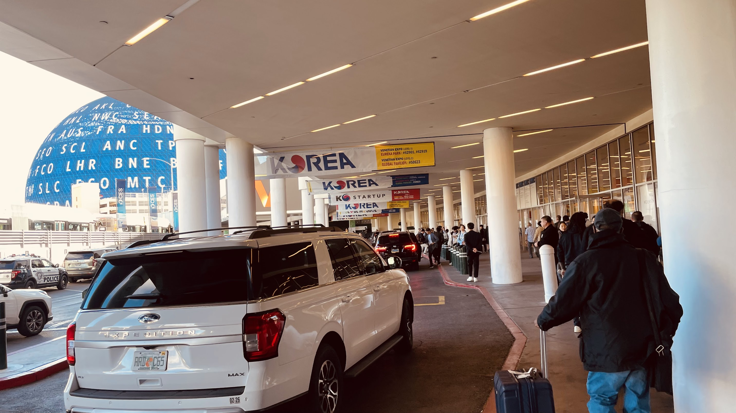
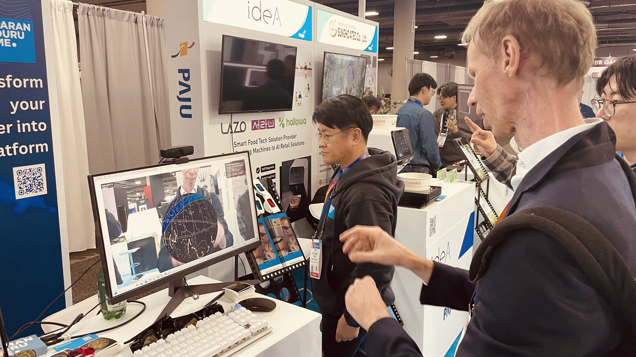
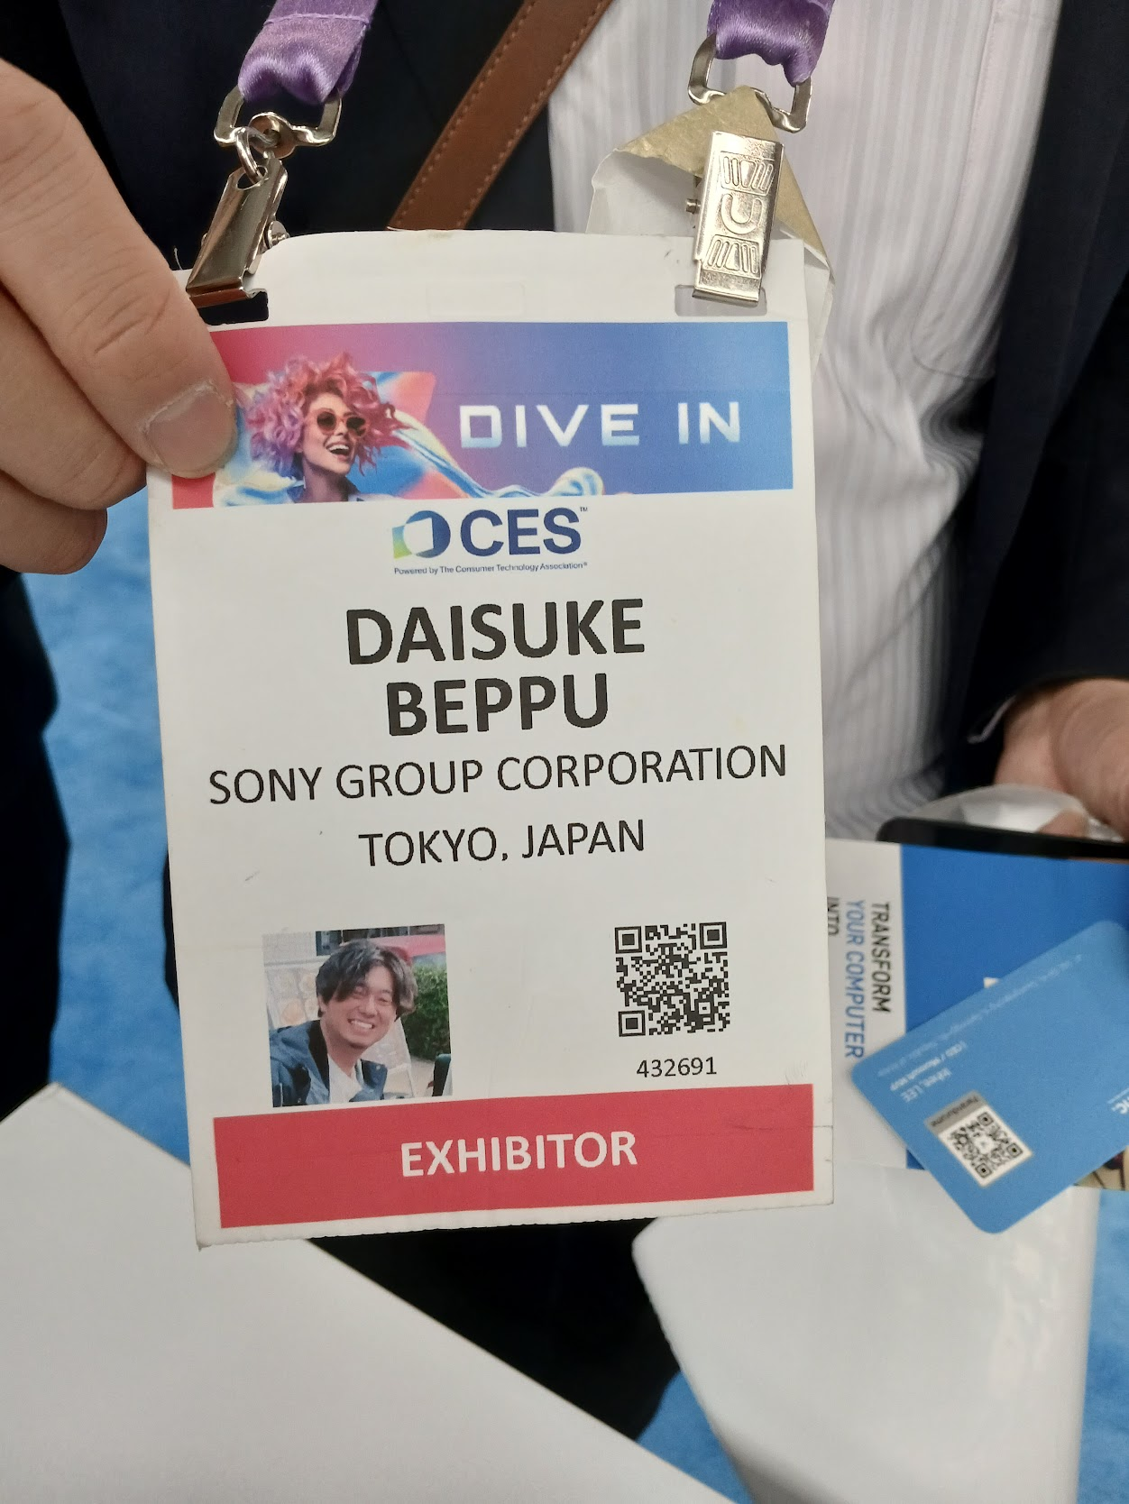
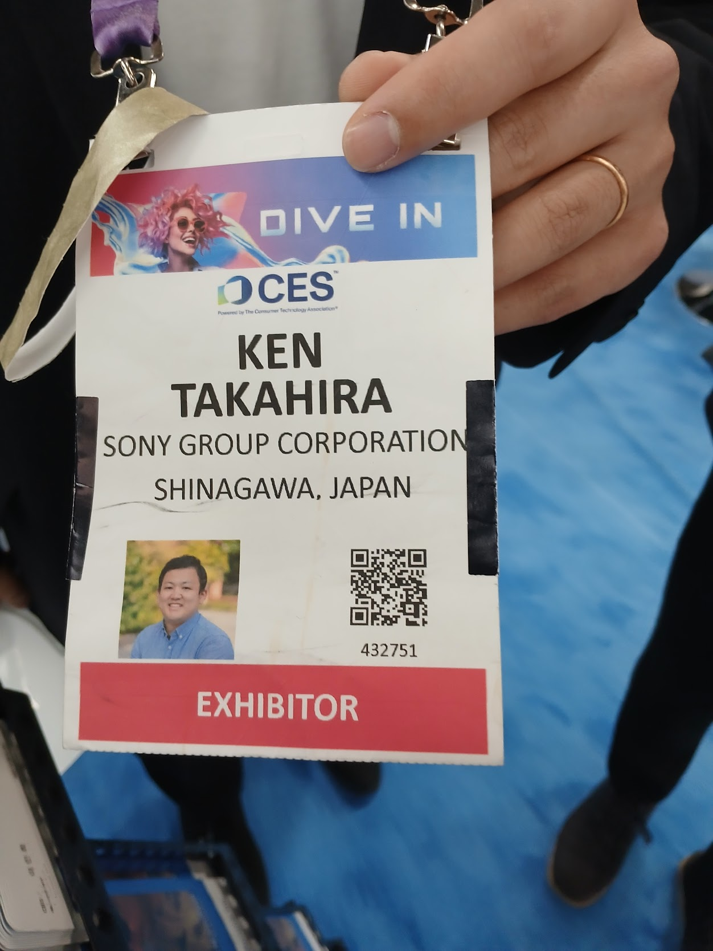
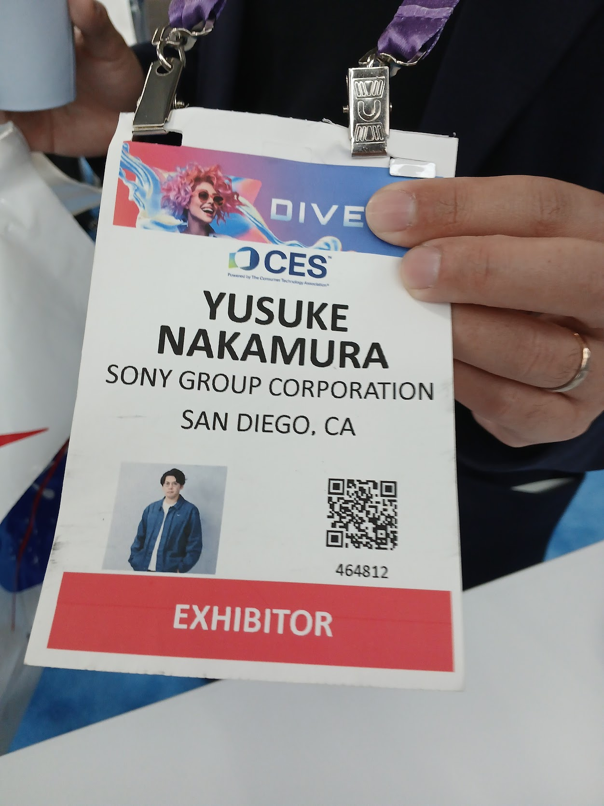
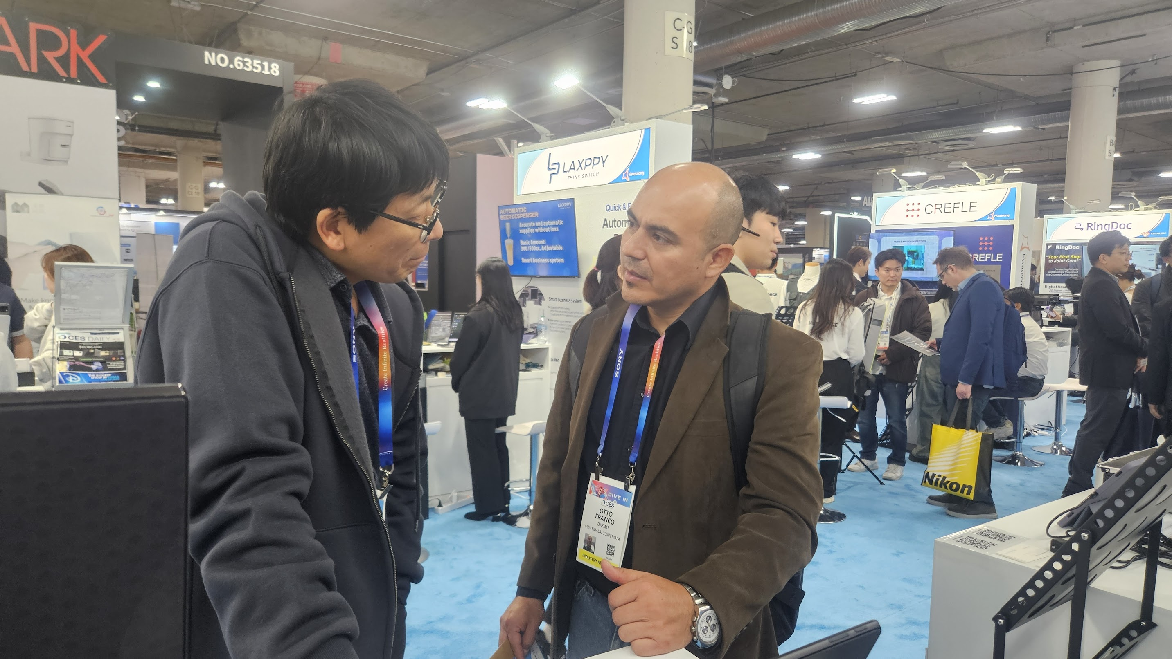
최신 기술 트렌드
CES 2025 참가 후기
헬스테크, 지속가능 기술, 포용적 AI 및 로봇공학
주요 혁신 사례
헬스케어 AI: AI 기반 웨어러블 기기와 맞춤형 건강 관리
탄소중립 기술: 지속가능 에너지 및 탄소포집 기술 활용
사회적 임팩트 AI: 접근성 향상을 위한 AI 및 자동화 시스템

Slide 7
생성형 인공지능(GenAI)
퀴즈!
생성형 인공지능?
생성형 AI 활용 전략
콘텐츠 제작: 소셜 미디어 콘텐츠 생성
고객 서비스: 챗봇 및 자동 응답 시스템
교육 지원: 맞춤형 학습 자료 제작
생성형 AI 도구 및 플랫폼
ChatGPT (OpenAI): 자연어 이해 및 생성 (https://chat.openai.com)
Claude (Anthropic): 인공지능 문서 요약 및 분석 (https://claude.ai/)
Grok (X AI): 실시간 정보 기반 AI (https://grok.com)
Gemini (Google DeepMind): 다중 모달 AI 모델 (https://gemini.google.com)
Midjourney: AI 기반 이미지 생성 (https://www.midjourney.com)
Runway ML: AI 영상 생성 및 편집 (https://runwayml.com)

Slide 8
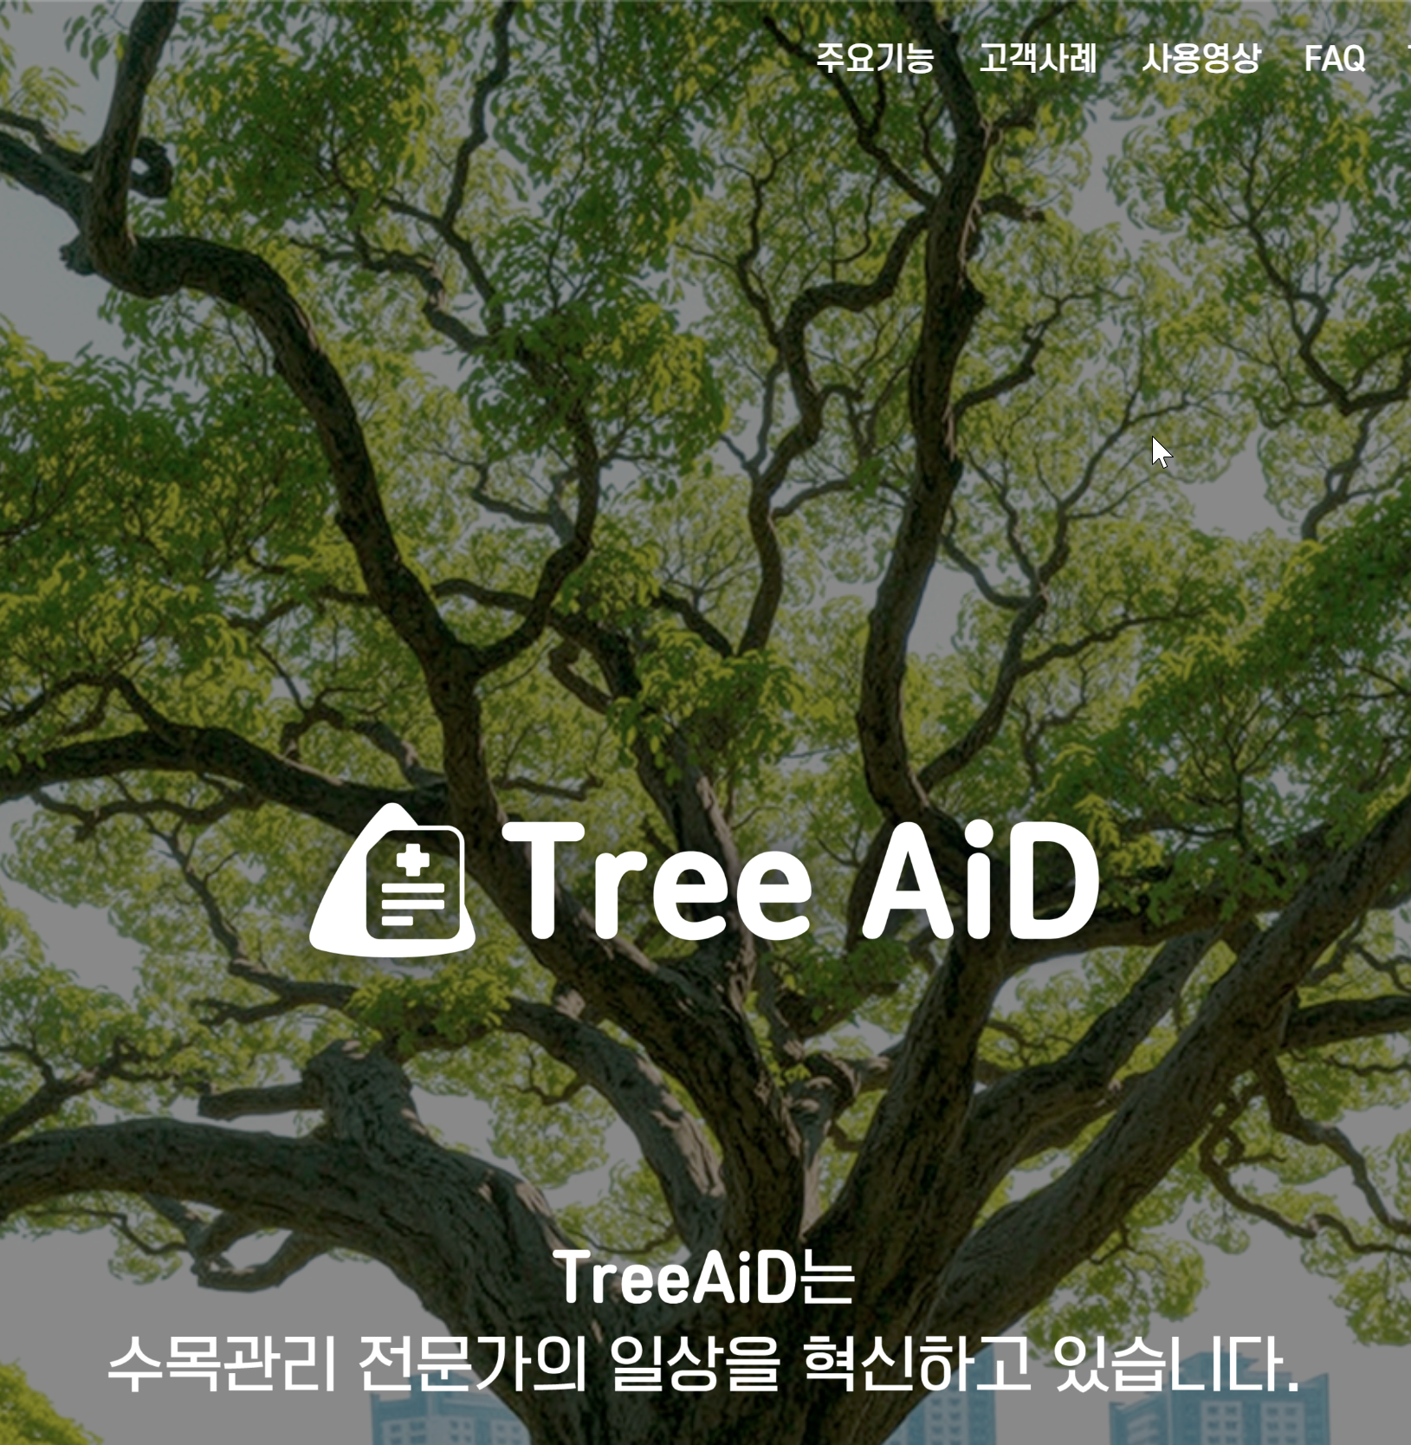
협업과 업무자동화
협업
“협업은 21세기의 기술은 아니지만, 21세기에 가장 필수적인 기술”
노코드/로우코드(No-Code/Low-Code)
빠른 프로토타이핑: 간단한 앱 및 자동화 프로세스 구축
비용 절감: 개발 리소스 없이 효과적인 솔루션 구현
그리너 랩 실제 사례
Power Platform
App Sheet

Slide 9
질의 응답

Slide 10
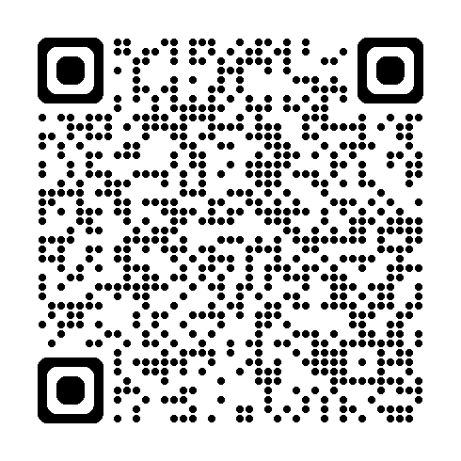
참고자료
광명사경 2월호 발표자료 저장소
최신 연구 보고서
WEF Technology Futures Report
Deloitte Tech Trends 2024
주요 사례 연구
Too Good To Go (AI 기반 음식물 폐기 방지 플랫폼)
Be My Eyes (시각장애인을 위한 AI 비전 지원 기술)
Simprints (생체인식 기반 신원확인 솔루션)

